Slide 1

飞行器导航原理及应用大作业
习题二——以导弹为例
学生： 杨德敏 李辰璐
时间： 2020 . 05 . 30

Slide 2
目录
CONTENTS
1
模型建立与滤波算法
Building Model and Filter Algorithm
2
程序结构与仿真参数
The structure and parameter of Simulation
3
结果分析与存在问题
The analysis of results and resolving problem

Slide 3
1
模型建立与滤波算法
SINS， SINS+GNSS， Kalman Filter,
北天东、2-3-1旋转顺序的模型推导
Notes:
这里着重介绍了组合导航和卡尔曼滤波针对北天东、2-3-1旋转顺序的模型推导

Slide 4
1.1 坐标系的旋转变换关系
$$C_{e}^{n}=\left[\begin{matrix}−sinLcosλ & −\sin{L}sinλ & \cos{L} \\ \cos{Lcosλ} & \cos{Lsinλ} & sinL \\ −sinλ & \cos{λ} & 0\end{matrix}\right]$$
2-3-1旋转顺序
地球坐标系（e系）到导航坐标系（n系）
导航坐标系（n系）到弹体坐标系（b系）
Notes:
坐标系定义与课本并不一致

Slide 5
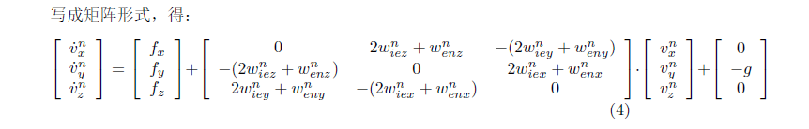


1.2 加速度的坐标变换
加速度计提供本体坐标系下的比力测量量$f^{b},选取$导航系作为参考坐标系，加速度经$c_{b}^{n}阵$可以转换为$f^{n}：f^{n}=c_{b}^{n}⋅f^{b}$
1.3 速度计算
${\dot{v}}_{e}^{n}=f^{n }− (2ω_{ie}^{n}+ω_{en}^{n})×v_{e}^{n}+g^{n}$

Slide 6
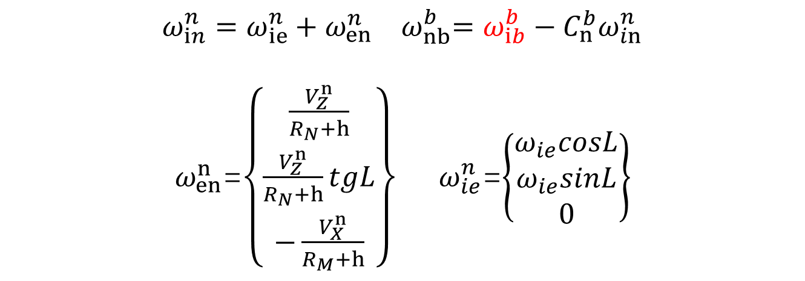

1.4 角速度的计算
$ω_{ⅈn}^{n}=ω_{ⅈⅇ}^{n}+ω_{en}^{n}$ ${ ω}_{nb}^{b}=ω_{ⅈb}^{b}−C_{n}^{b}ω_{in}^{n}$
$ω_{en}^{n}$=$\left\{\begin{matrix}\frac{V_{Z}^{n}}{R_{N}+h} \\ \frac{V_{Z}^{n}}{R_{N}+h}tgL \\ −\frac{V_{X}^{n}}{R_{M}+h}\end{matrix}\right\}$ $ω_{ie}^{n}$=$\left\{\begin{matrix}ω_{ie}cosL \\ ω_{ie}sinL \\ 0\end{matrix}\right\}$
1.5 经纬高的计算
$$\dot{λ}=\frac{v_{z}}{\left(R_{N}+h\right)\cos{L}}$$
$$\dot{L}=\frac{v_{x}}{R_{M}+h}$$

Slide 7
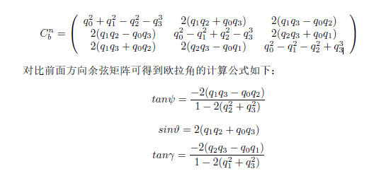
1.6 姿态的解算

Slide 8
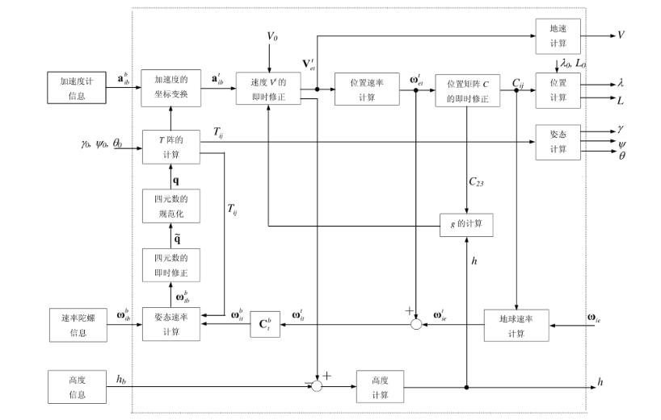
1.7 SISN算法的程序编排
速度求解
位置求解
姿态求解

Slide 9
1.7 卡尔曼滤波
①速度误差方程：

Slide 10
1.7 卡尔曼滤波
②姿态角误差方程：

Slide 11
1.7 卡尔曼滤波
③位置误差方程：
Notes:
此处确定F阵，R阵不再赘述

Slide 12
2
程序结构与仿真参数
这里着重介绍了SISN和EKF的程序编排以及仿真过程中的矩阵初值

Slide 13
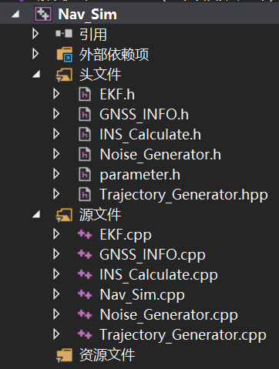
2.1 代码结构
Attitude, velocity, position
Acc, gyro
Notes:
此外还有parameter.h函数，存储了各项参数

Slide 14
2.2 EKF算法的程序编排
初始值
P0： 初始滤波误差方差
预测方程
预测误差方程
Q： 系统干扰方差
增益方程
滤波方程
R： 量测噪声方差
滤波误差方程
k+1=>k
结束

Slide 15
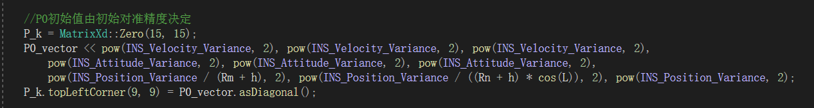
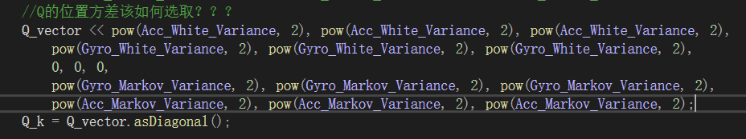
2.2 EKF算法赋值
P0： 初始滤波误差方差
Q： 系统干扰方差
R： 量测噪声方差

Slide 16
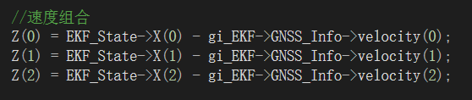
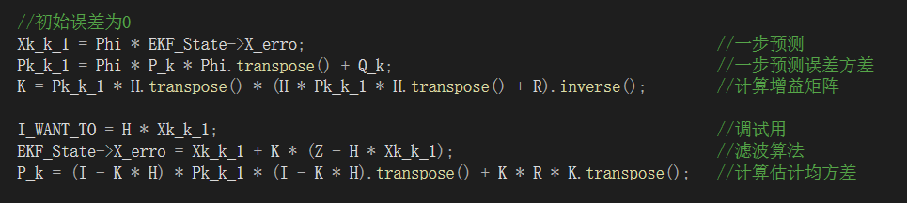

2.4 EKF算法重要的计算步骤
Z： 量测信息为INS输出值与GNSS输出值之差
预估校正：迭代更新主体
校正归零

Slide 17
3
结果分析与存在问题
对当前仿真结果进行分析并对一些问题进行思考

Slide 18
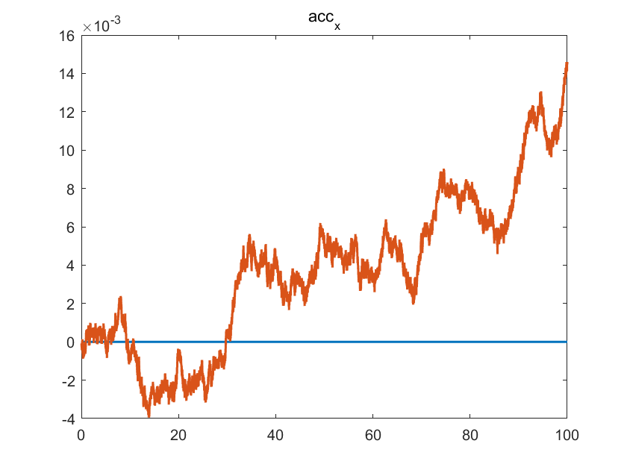
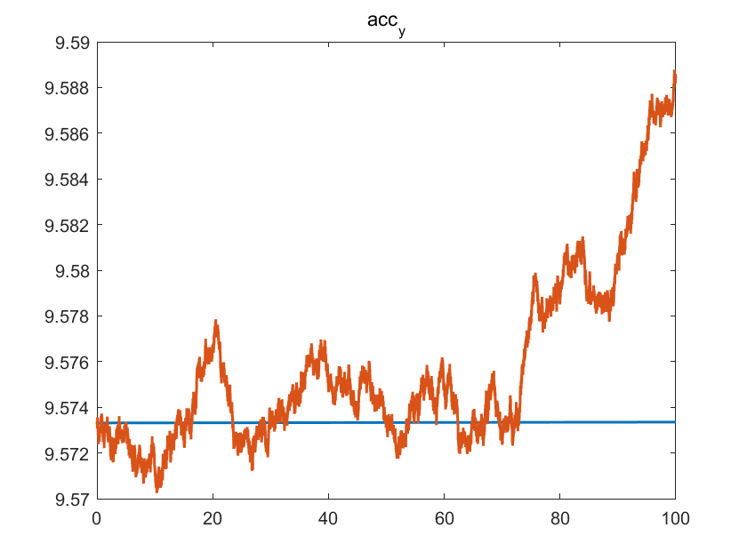
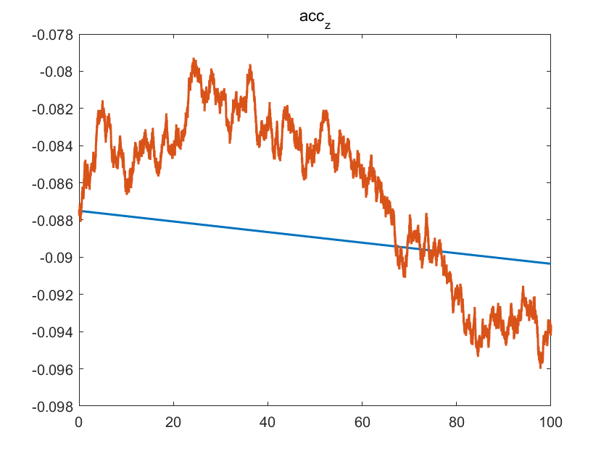
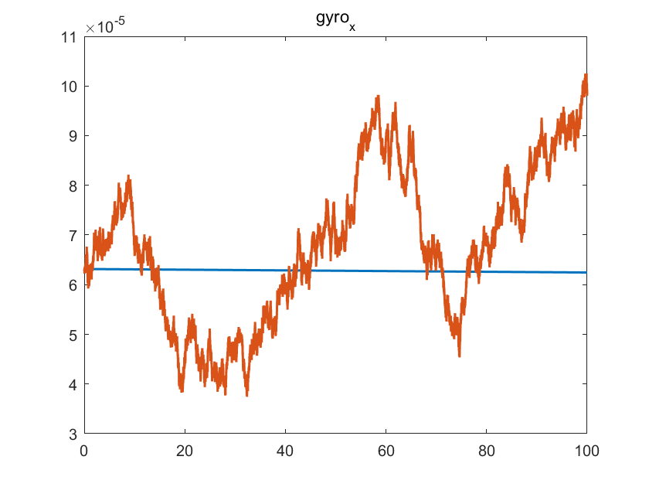
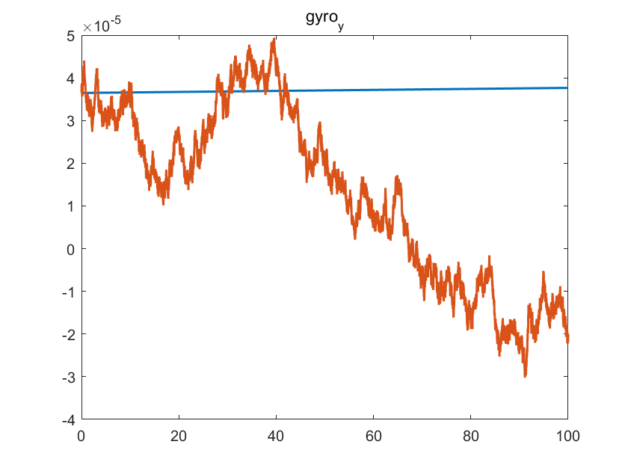
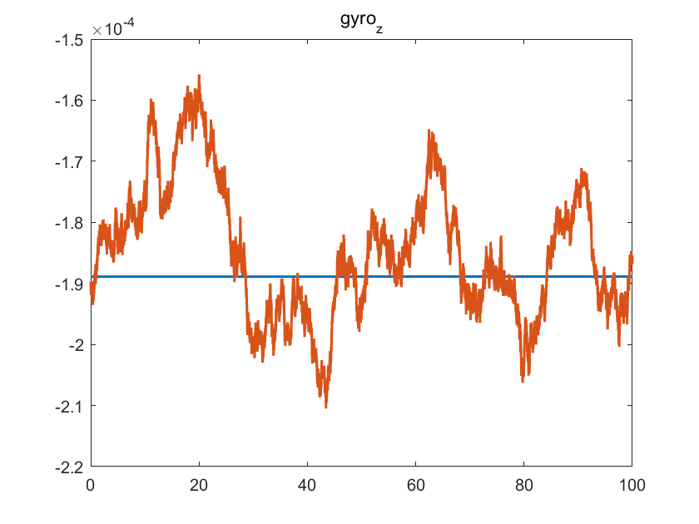
3.1 INS噪声数据——马尔科夫+白噪声(100s)
加计
陀螺仪
Notes:
100s

Slide 19
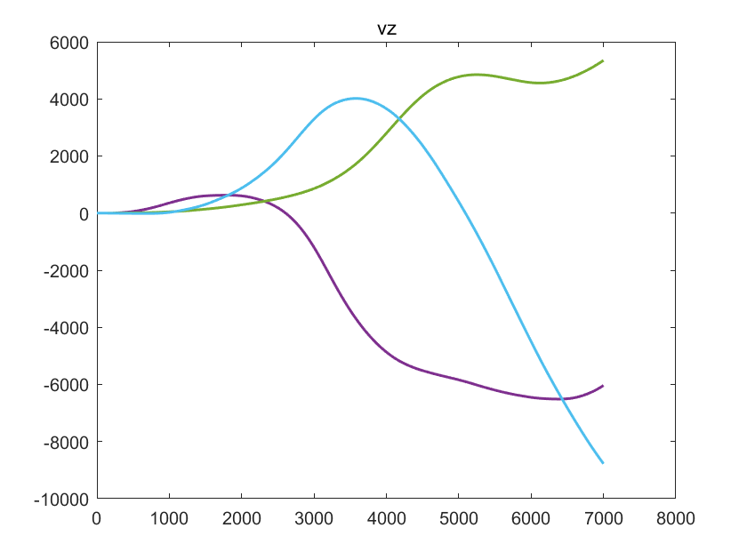
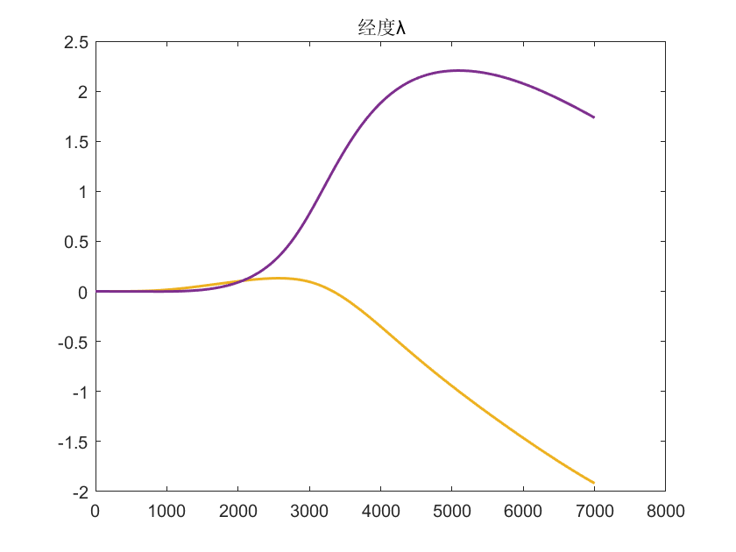
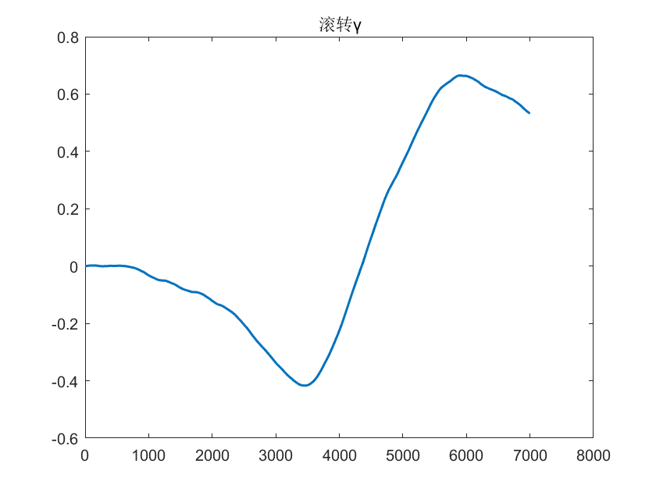
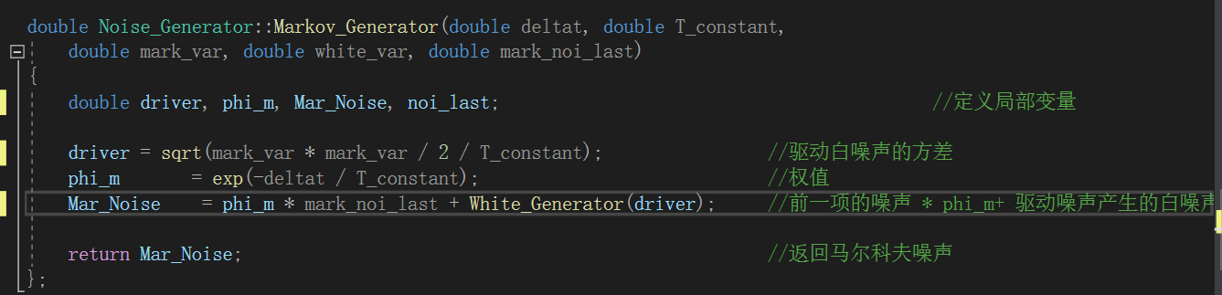
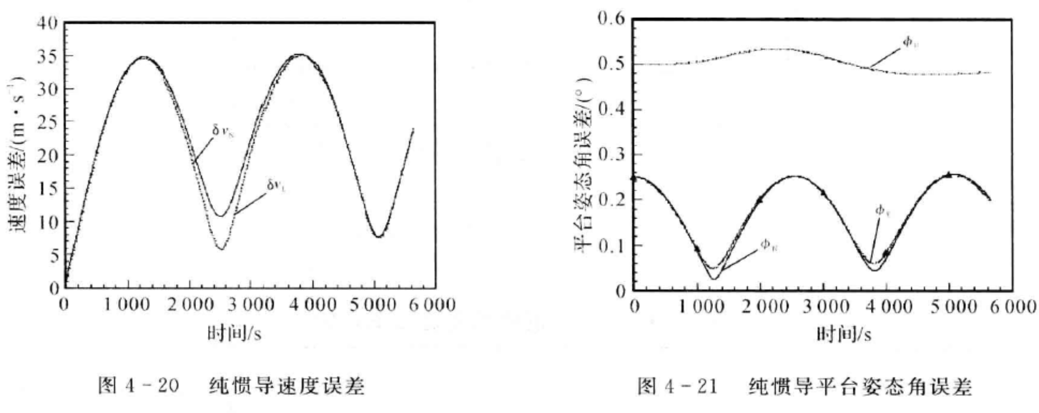
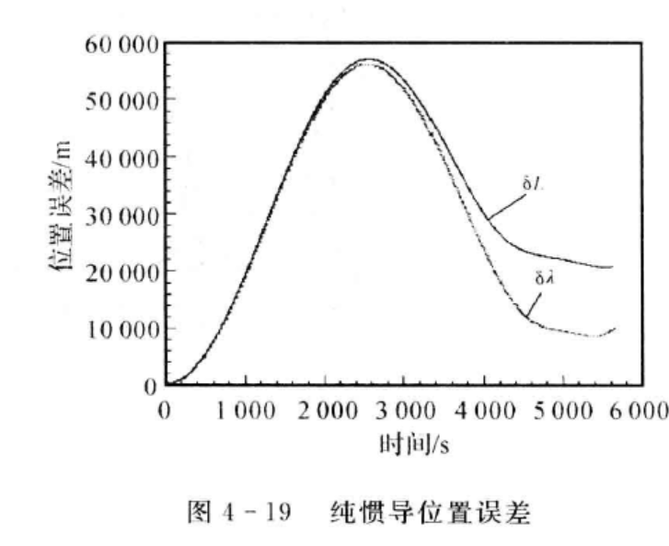
3.1 INS噪声数据——马尔科夫+白噪声(7000s)
仿真
标准
Notes:
为验证INS具有舒勒摆特性，进行7000s仿真
说明模型建立尚存在问题 特别是马尔科夫过程

Slide 20
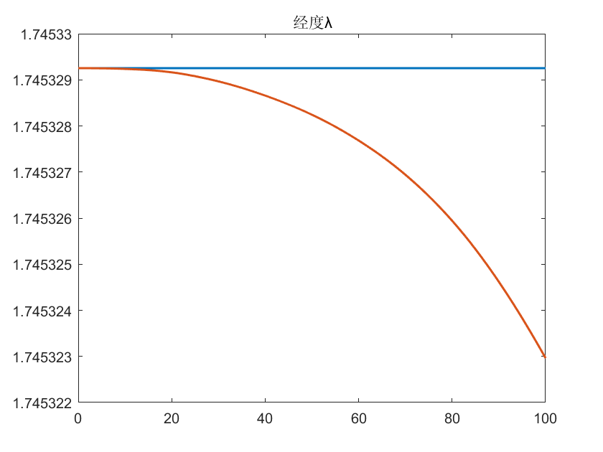
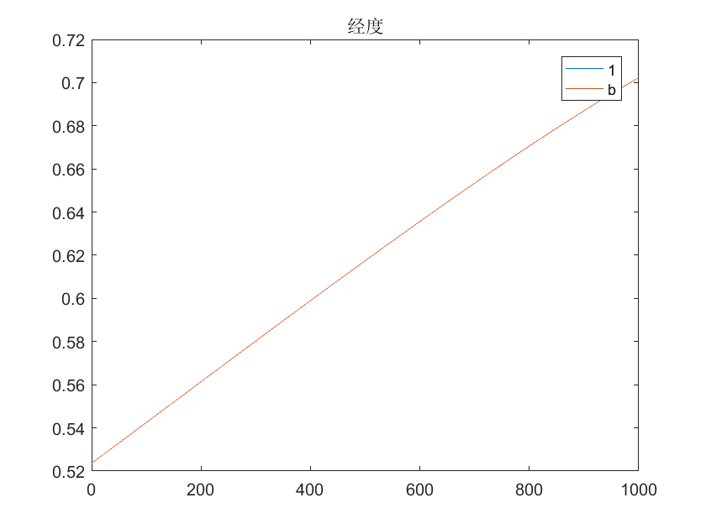
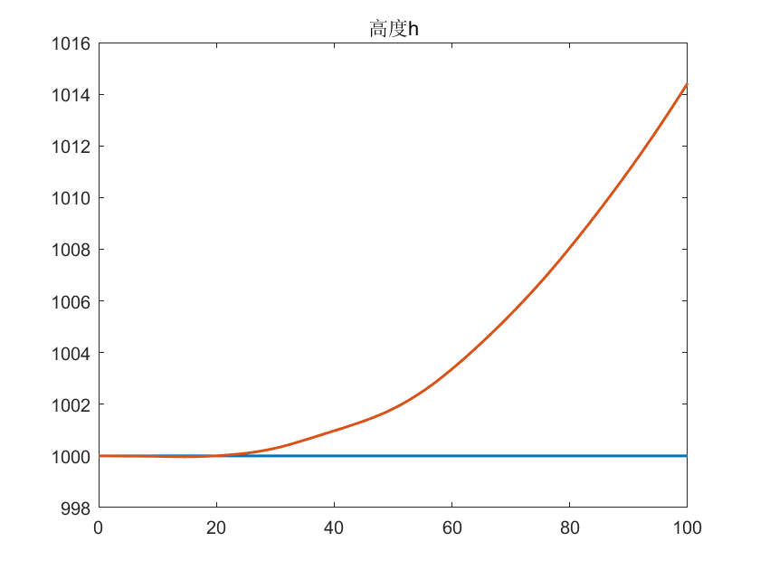
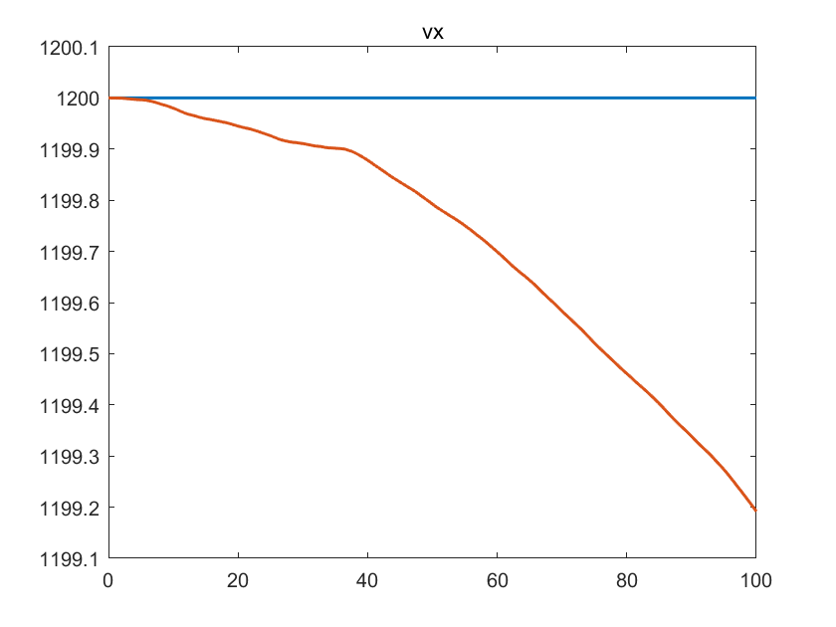
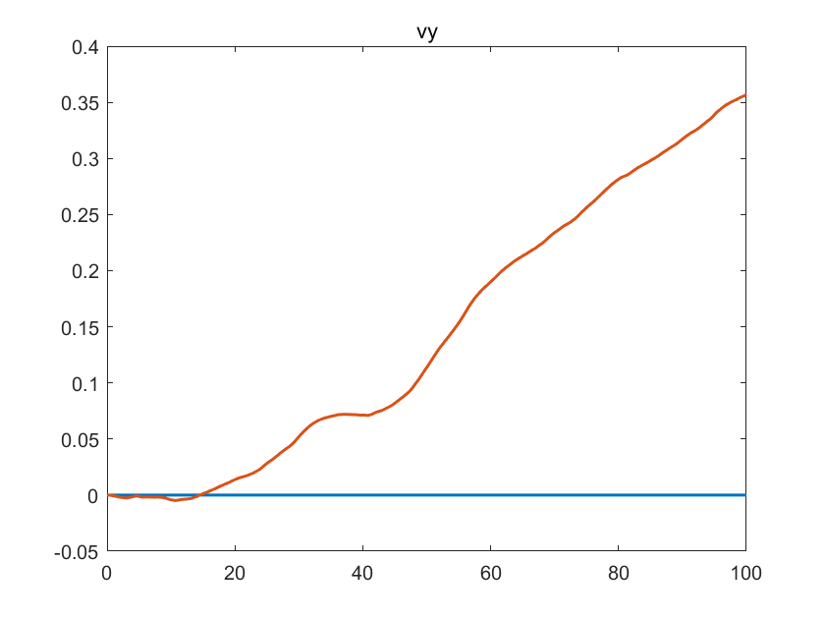
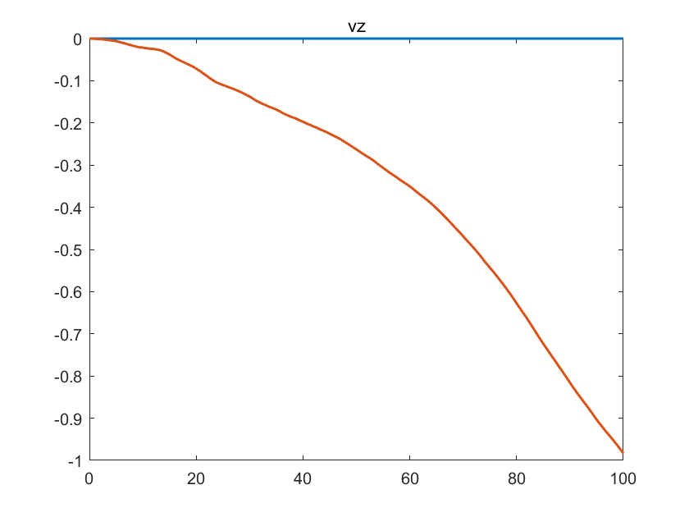
3.2 INS飞行数据
经度
纬度
高度
北
天
东

Slide 21
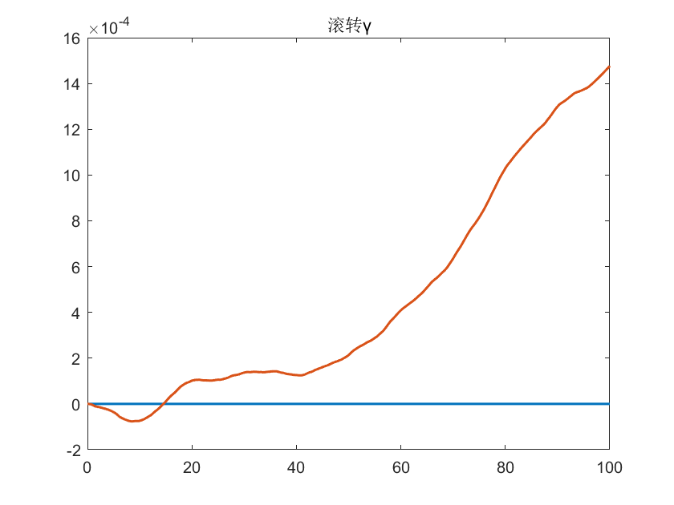
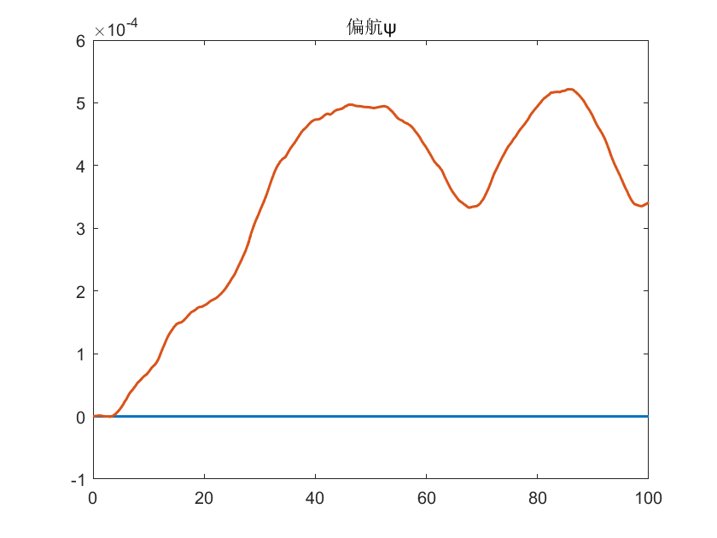
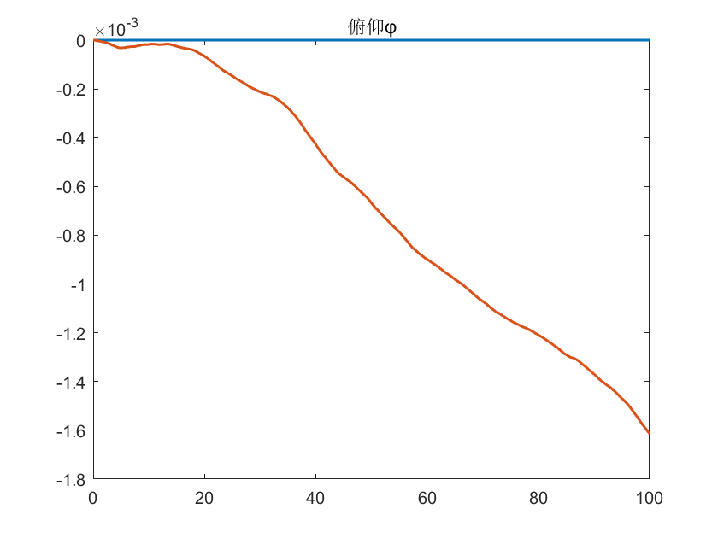
3.2 INS飞行数据——姿态
滚转
偏航
俯仰

Slide 22
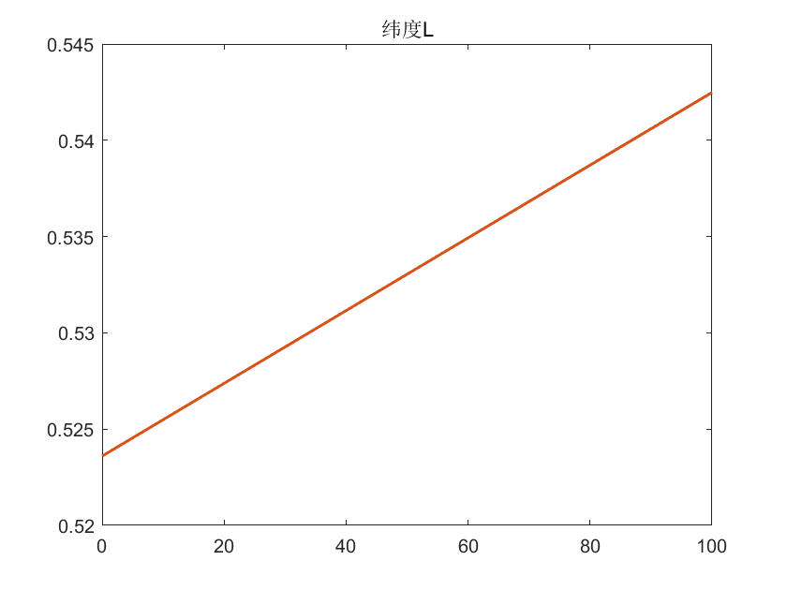
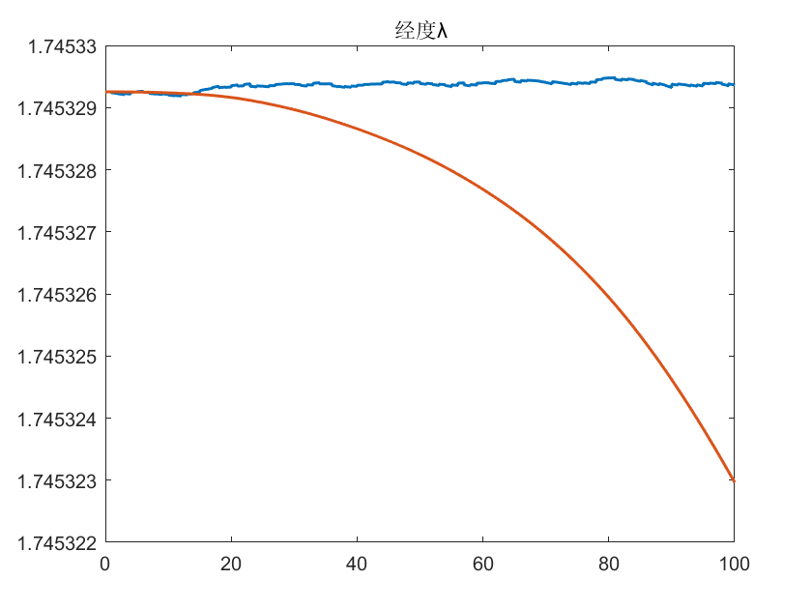
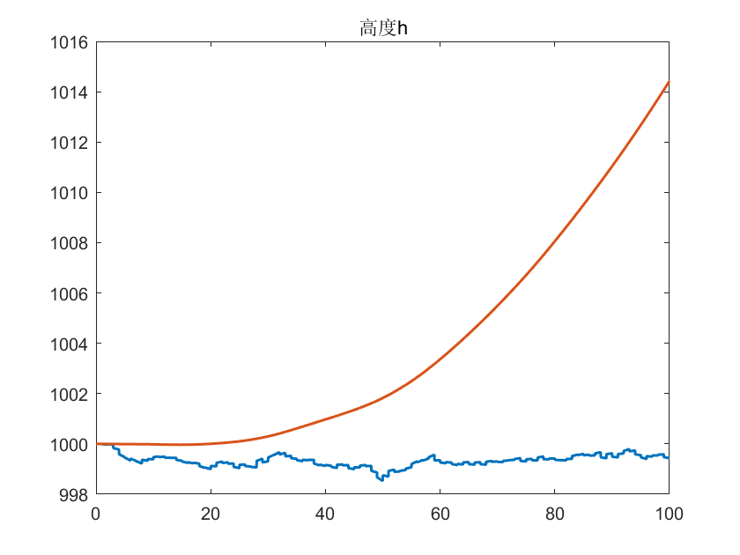
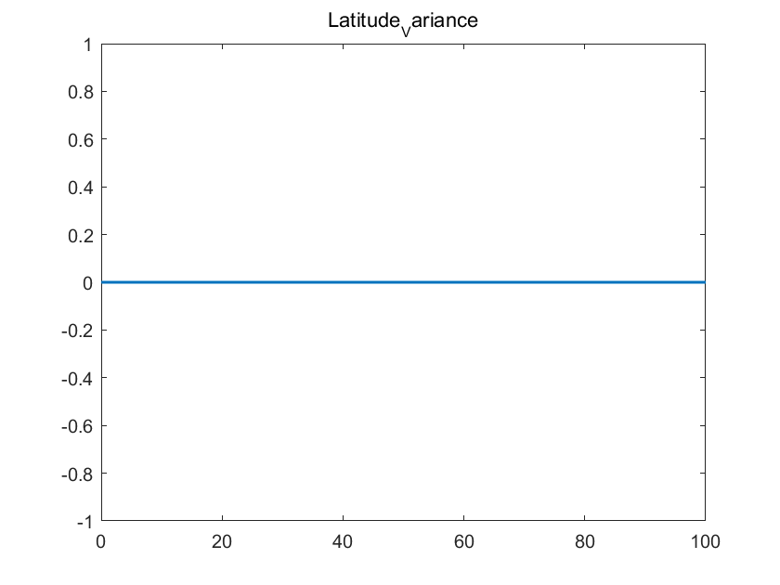

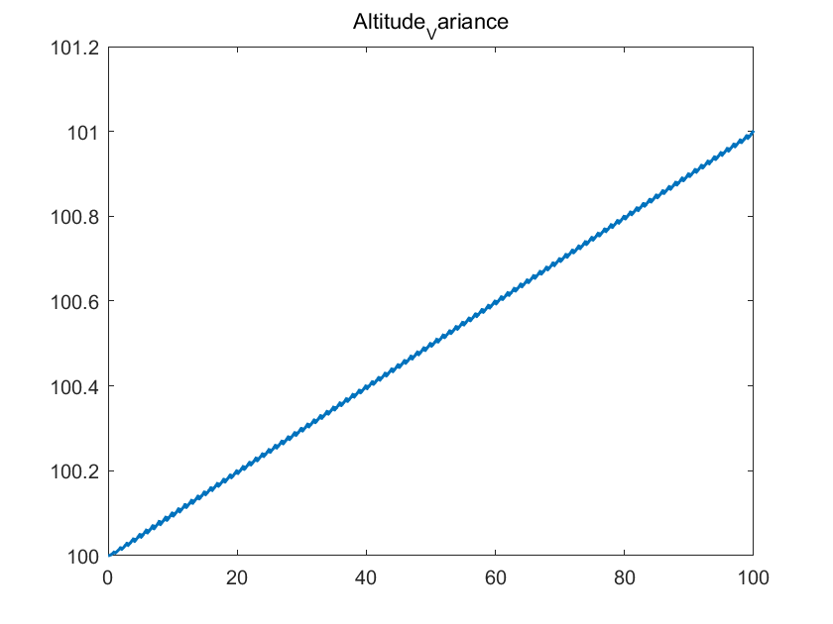
3.3 EKF飞行数据——位置
状态
方差
Notes:
经纬度方差一直为0 高度方差缓慢增加

Slide 23
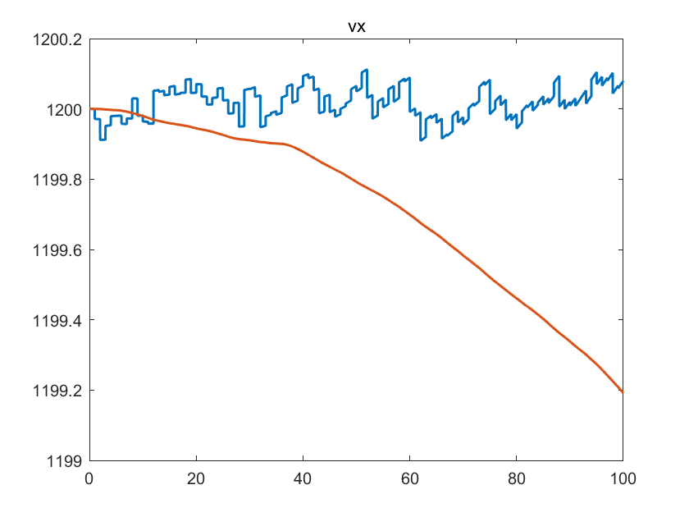
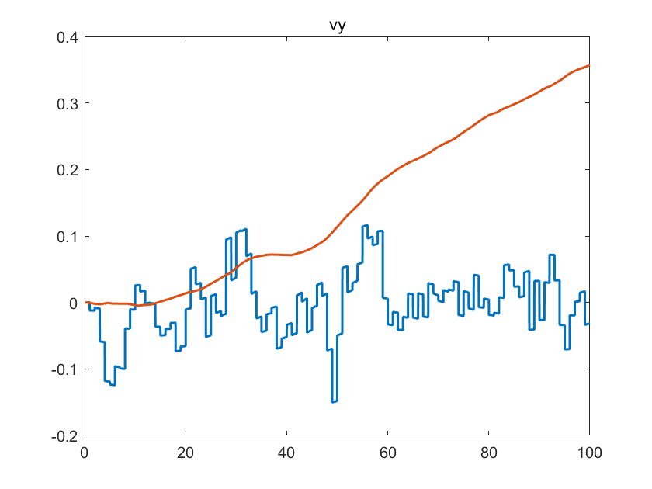
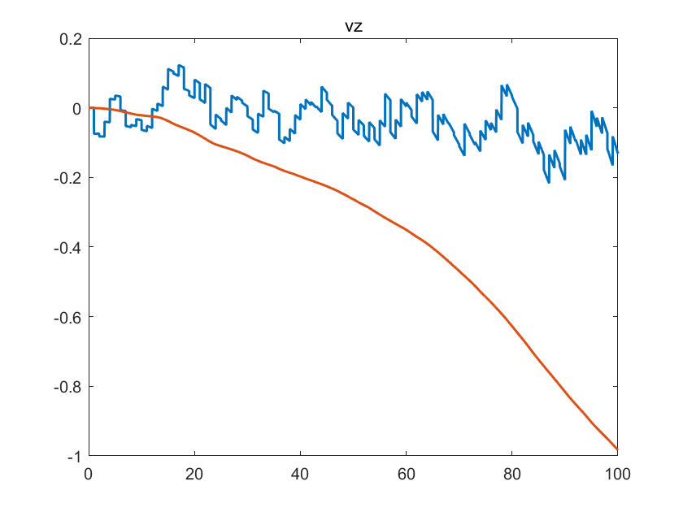
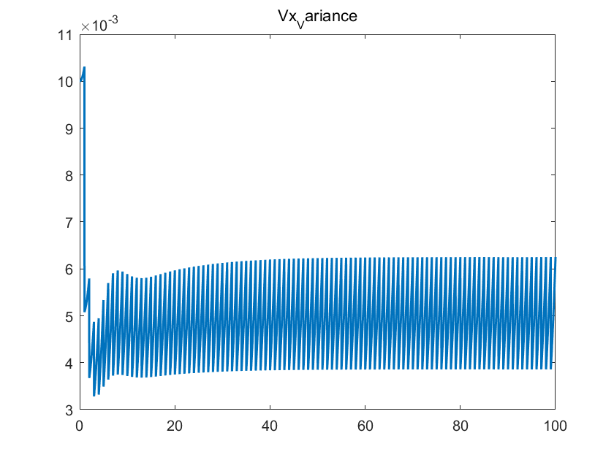
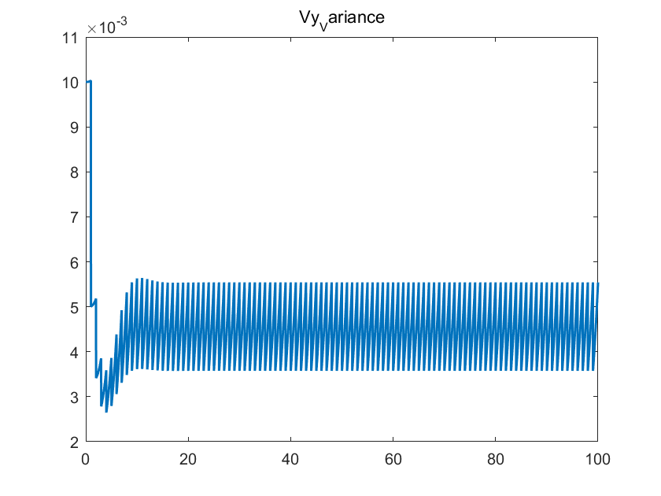

3.3 EKF飞行数据——速度
状态
方差
σ≈0.06
Notes:
速度方差降到0.06 但不稳定

Slide 24
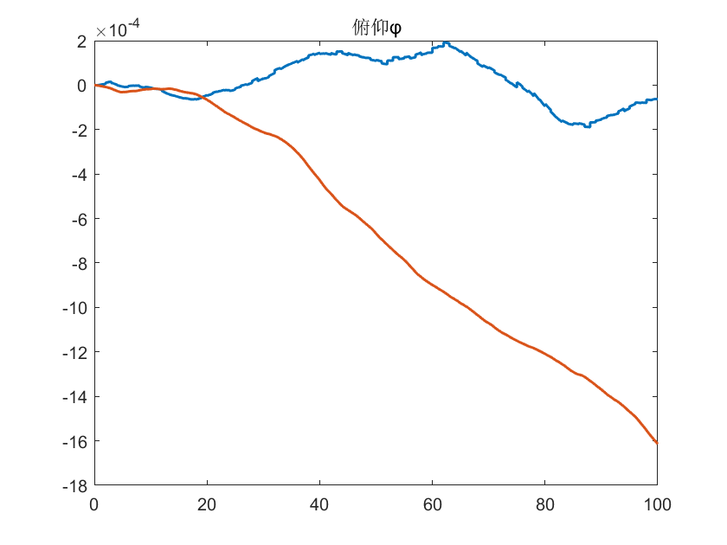
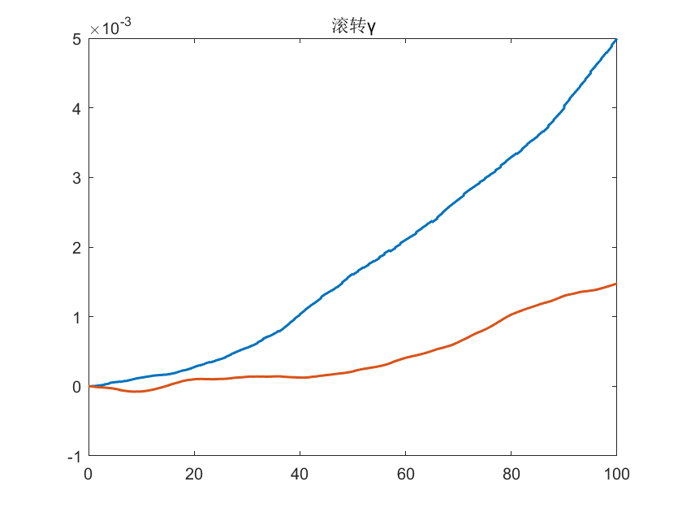
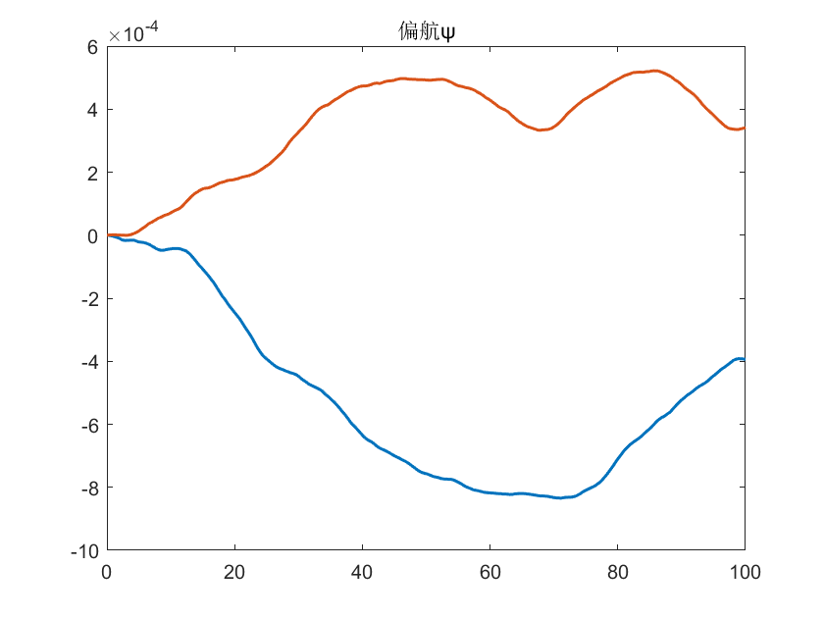
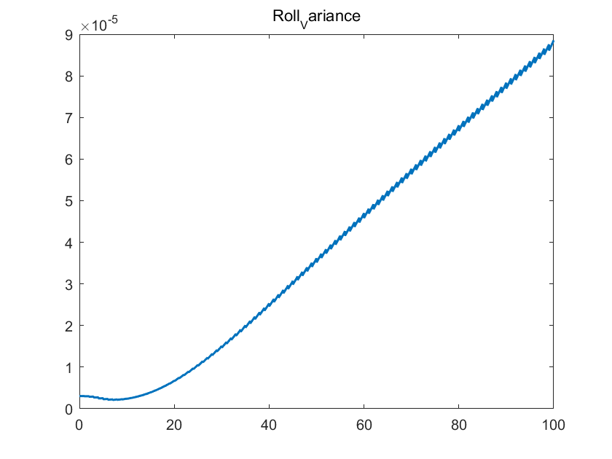
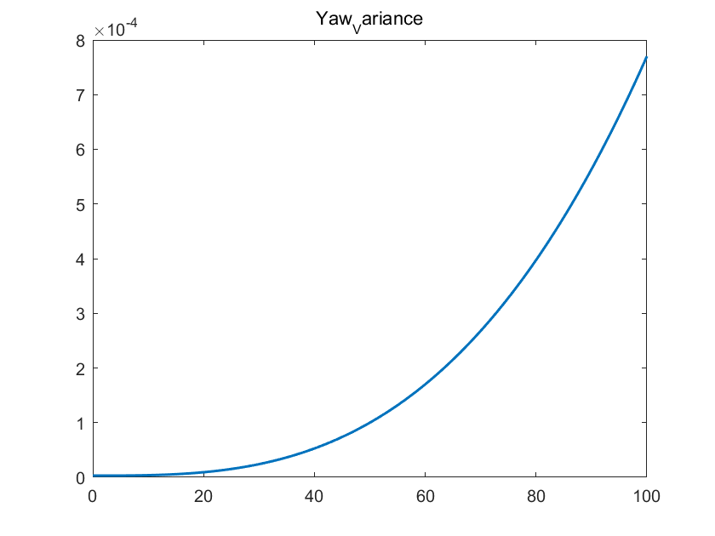
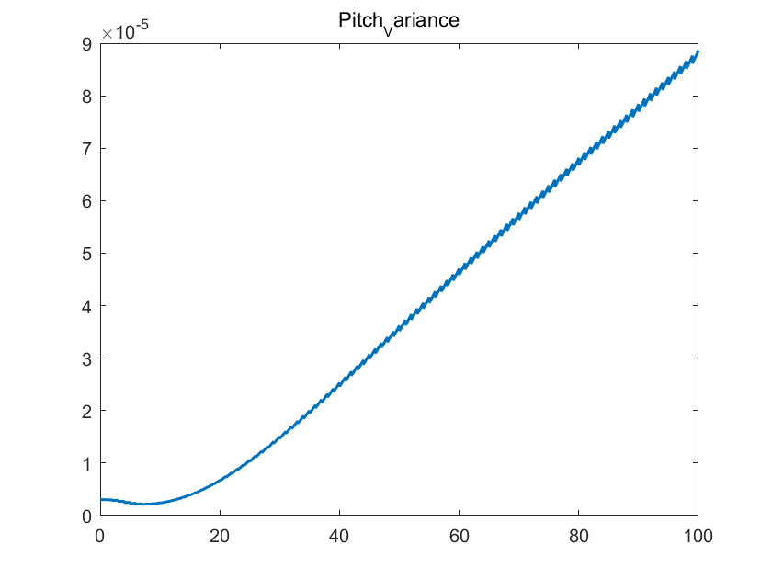
3.3 EKF飞行数据——姿态
状态
方差

Slide 25
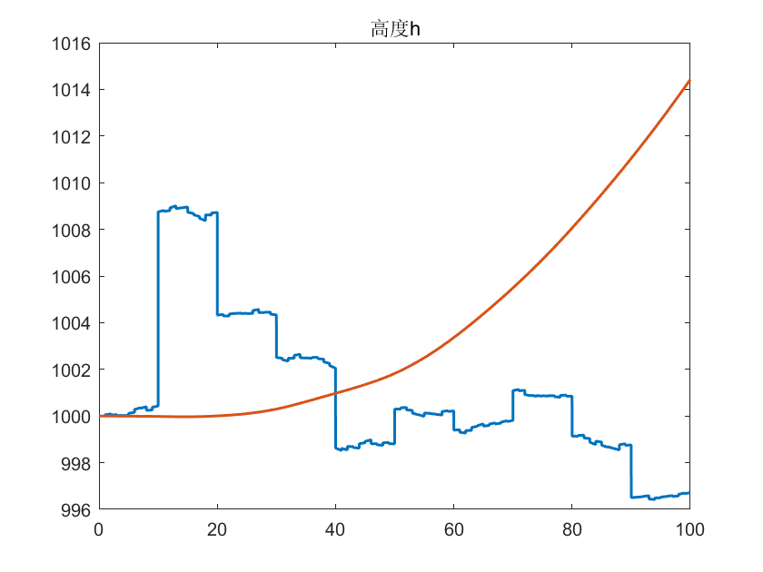
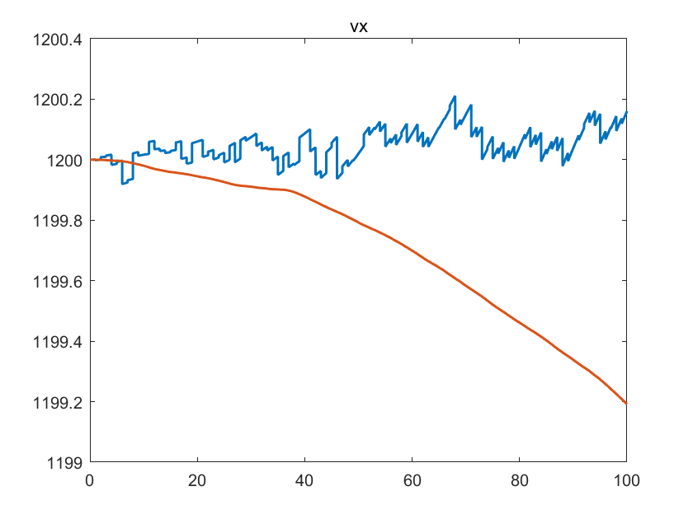
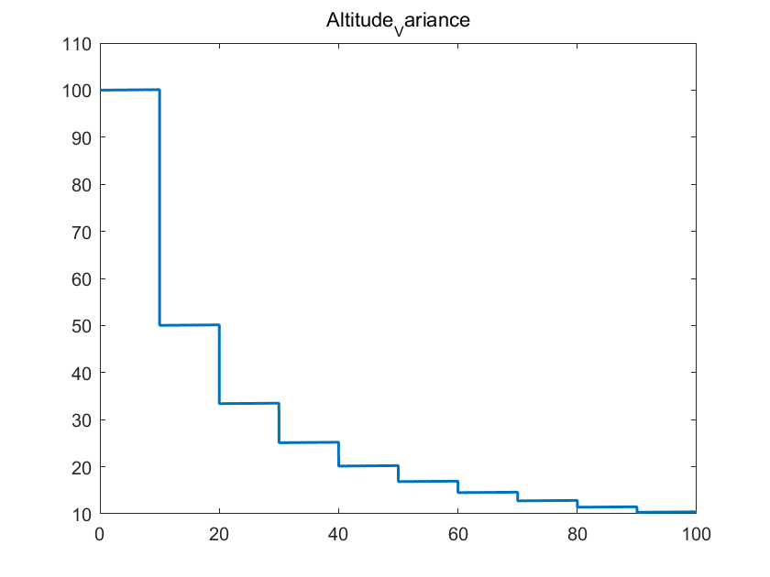
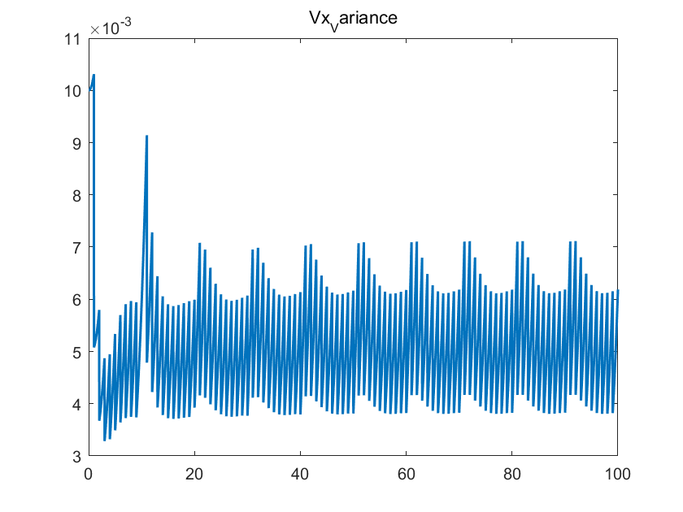
3.4 EKF飞行数据——速度位置组合
状态
σ≈0.068
方差

Slide 26
3.5 问题思考
马尔科夫过程的实现
反馈校正使一步预测值 δxk_k-1 没有意义（恒为0），方差取决于P,Q
速度组合缘何能对位置和姿态进行校正？运动学方程组吗？
状态方程与状态误差方程区别：
如Z->R：状态：GNSS
状态误差：INS-GNSS

Slide 27
请各位老师批评指正
答辩学生：杨德敏
指导老师：马卫华
时间： 2020. 05 . 30

